Slide 2
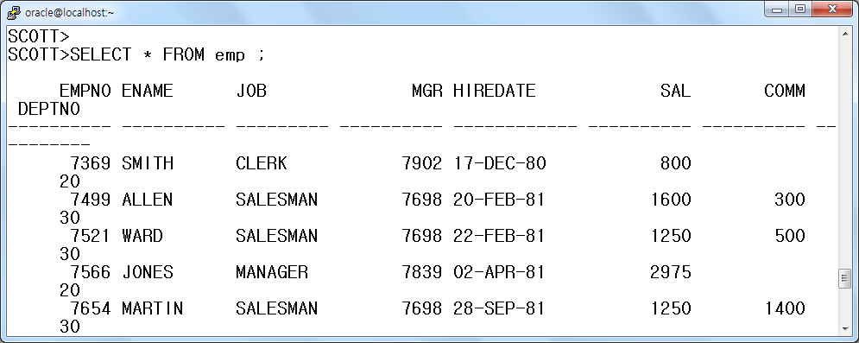
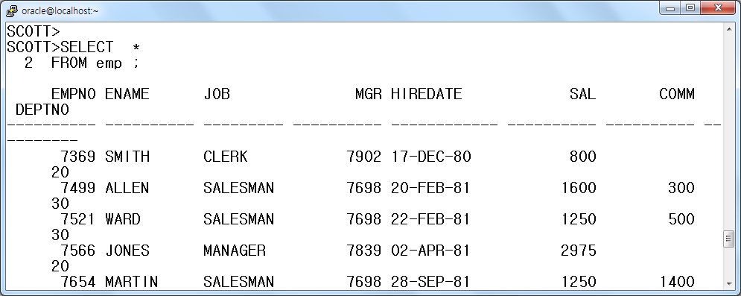
1장. SELECT 명령을 이용하여
데이터를 조회합니다.
1) SELECT 명령어
(1) 모든 칼럼 조회하기
지면 관계상 아래 내용은 생략하겠습니다
지면 관계상 아래 내용은 생략하겠습니다

Slide 3
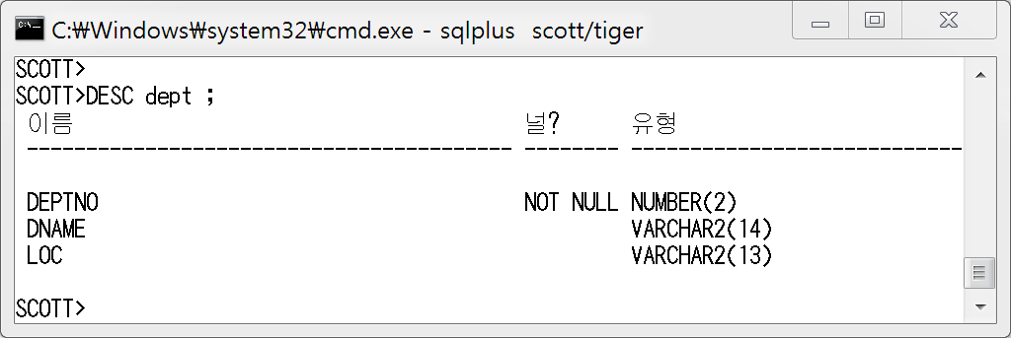
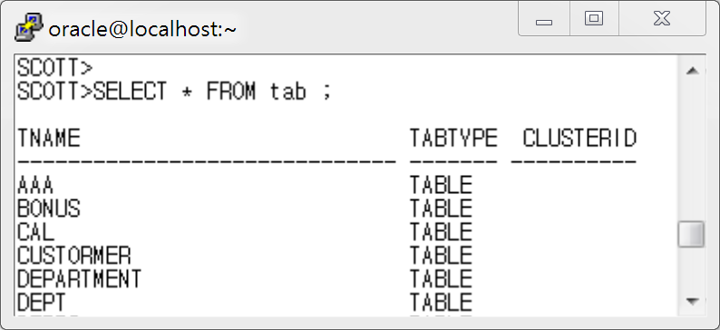
1장. SELECT 명령을 이용하여
데이터를 조회합니다.
[ 참고하세요 – DESC 로 테이블 구조 파악하기 ]
DEPTNO | DNAME | LOC
해당 사용자가 만든
모든 테이블 조회하기
지면 관계상 이하 내용은 생략합니다

Slide 4
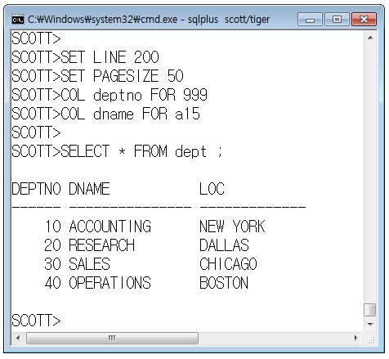
1장. SELECT 명령을 이용하여
데이터를 조회합니다.

Slide 5
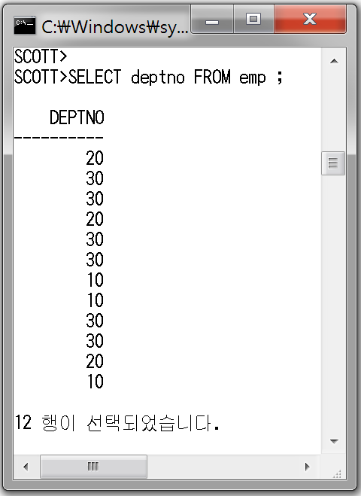
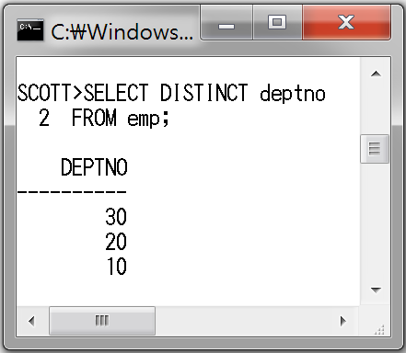
1장. SELECT 명령을 이용하여
데이터를 조회합니다.
(5) DISTINCT 명령어 - 중복된 값을 제거하고 출력하기
Oracle 10g R1 버전까지는
정렬 후 출력이 되지만
10g R2 버전부터는
Hash 알고리즘으로
변경되어 정렬 안됨

Slide 6
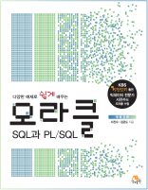
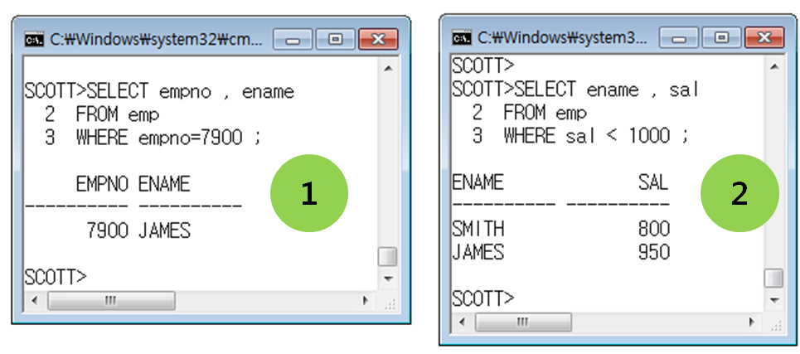
1장. SELECT 명령을 이용하여
데이터를 조회합니다.
(7) 원하는 조건만 골라내기 - WHERE 절 사용
SELECT [ Column or Expression ]
FROM [ Table or View ]
WHERE 원하는 조건 ;
숫자는 그냥 사용 가능

Slide 7
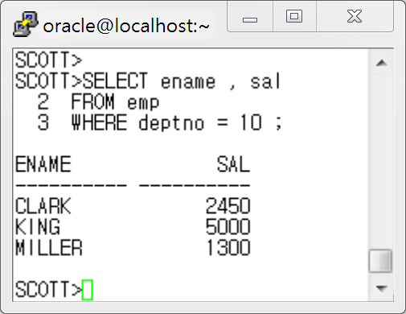
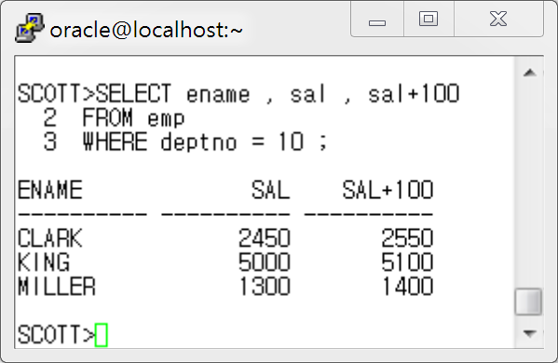
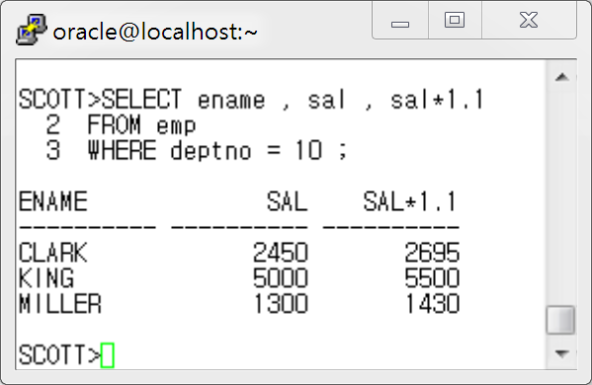
1장. SELECT 명령을 이용하여
데이터를 조회합니다.
(8) SQL 에서 기본 산술연산자 사용하기
+ , - , x , /

Slide 8
1장. SELECT 명령을 이용하여
데이터를 조회합니다.
(9) 다양한 연산자를 활용하는 방법
연산자 종류 | 설 명
= | 비교 대상에서 같은 조건을 검색
!= , <> | 비교 대상에서 같지 않은 조건을 검색
> | 비교 대상에서 큰 조건을 검색
>= | 비교 대상에서 크거나 같은 조건을 검색
< | 비교 대상에서 작은 조건을 검색
<= | 비교 대상에서 작거나 같은 조건을 검색
BETWEEN a AND b | A 와 B사이에 있는 범위 값을 모두 검색
IN(a,b,c) | A 이거나 B 이거나 C 인 조건을 검색
LIKE | 특정 패턴을 가지고 있는 조건을 검색
IS NULL/ IS NOT NULL | Null 값을 검색 / Null 이 아닌 값을 검색
A AND B | A 조건과 B 조건을 모두 만족하는 값만 검색
A OR B | A 조건이나 B 조건 중 한가지라도 만족하는 값을 검색
NOT A | A 가 아닌 모든 조건을 검색
2

Slide 9
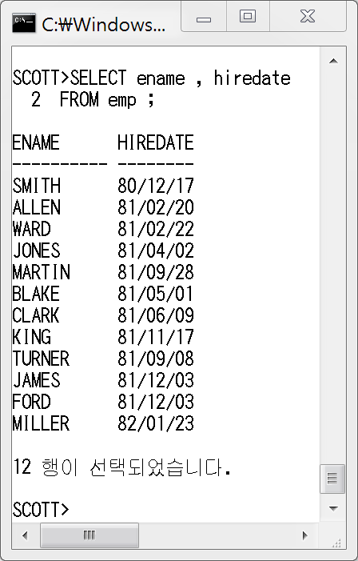
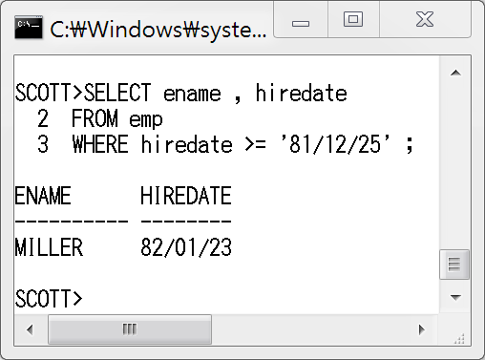
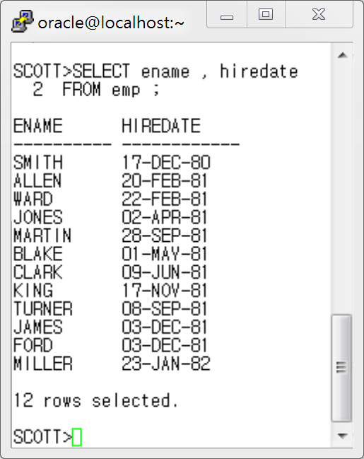
1장. SELECT 명령을 이용하여
데이터를 조회합니다.
① 비교 연산자 사용하기 – 날짜
윈도용
오라클 날짜 형식
리눅스(유닉스)용
오라클 날짜 형식

Slide 10
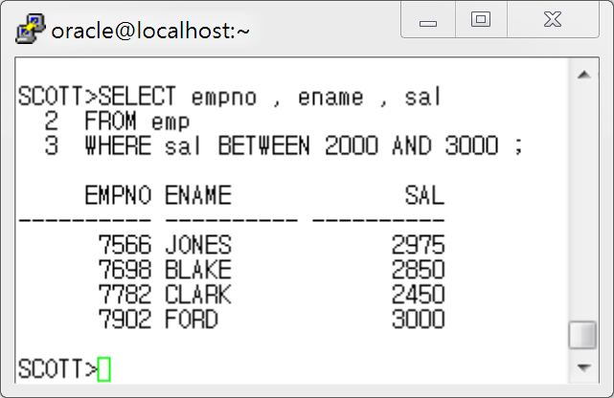
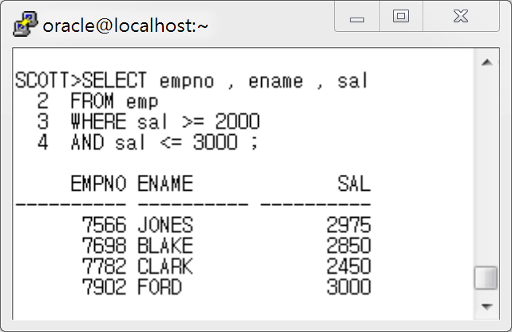

1장. SELECT 명령을 이용하여
데이터를 조회합니다.
② BETWEEN 연산자를 사용하여 emp 테이블에서 sal 이 2000 과 3000 사이인
사람들의 empno, ename, sal 을 출력하세요
주의!
1. 작은 값을 앞에 , 큰 값을 뒤에 쓴다는 것!
2. 두 값을 모두 포함하는 결과를 출력한다는 것!
3. BETWEEN 대신 비교 연산자 쓰세요~!

Slide 11
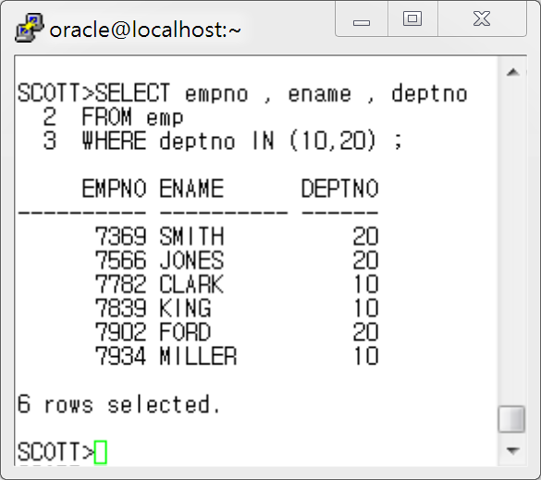
1장. SELECT 명령을 이용하여
데이터를 조회합니다.
③ IN 연산자로 여러 조건을 간편하게 검색하기
왼쪽 화면은 emp 테이블에서 10번 부서와 20번 부서에 근무하는 사원들의 empno , ename , deptno 를 출력한 것입니다.
3번줄의 WHERE 부분에 IN 으로 조건을 준 것을 잘 확인하세요.
이 연산자가 속도가 빨라서 아주 많이 사용되고 있습니다.
조건에는 숫자 뿐만 아니라 문자나 날짜도 당연히 올 수 있습니다.

Slide 12
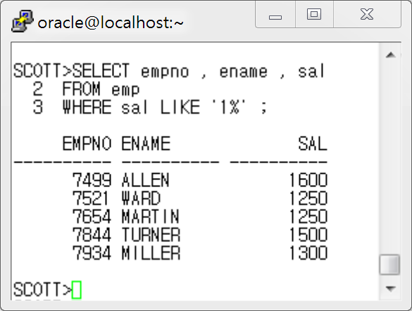
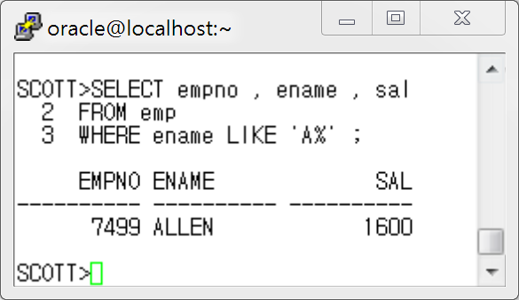
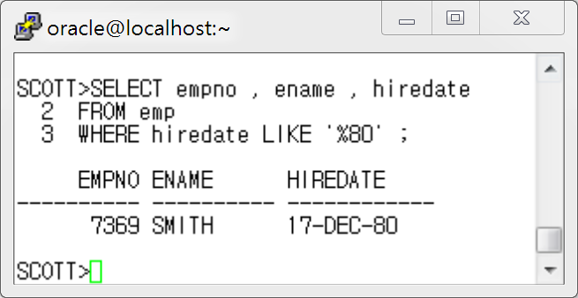
1장. SELECT 명령을 이용하여
데이터를 조회합니다.
④ LIKE 연산자로 비슷한 것들 모두 찾기
% : 글자수 제한 없고 (0 개 포함) 어떤 글자가 와도 상관없습니다.
_ ( Underscore ) : 글자수는 한 글자, 어떤 글자가 와도 상관없습니다
2
3
1
1 번 그림은 숫자를 조회했고 ,
2 번 그림은 문자를 조회했고 ,
3 번 그림은 날짜를 조회했습니다.
모두 다 사용할 수 있다는 점 !
단 , 3 번 그림 같은 경우는 성능에 아주 나쁜 영향을 주기 때문에 위험합니다 !

Slide 13
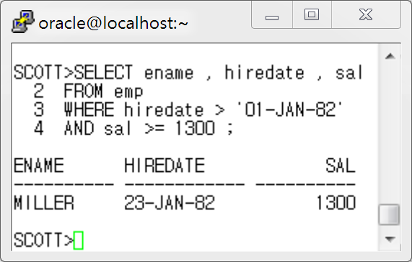
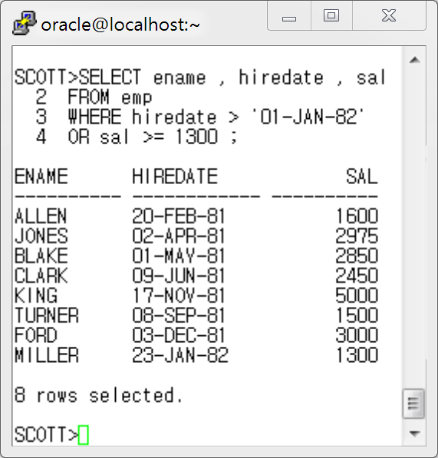
1장. SELECT 명령을 이용하여
데이터를 조회합니다.
⑥ 검색조건이 두 개 이상일 경우 조회하기
AND : 두 조건 모두 만족
OR : 두 조건 중 한가지만 만족

Slide 14

1장. SELECT 명령을 이용하여
데이터를 조회합니다.
(11) 집합 연산자 ( SET OPERATOR )
연산자 종류 | 내 용
UNION | 두 집합의 결과를 합쳐서 출력. 중복 값 제거하고 정렬함
UNION ALL | 두 집합을 결과를 합쳐서 출력. 중복 값 제거 안하고 정렬 안 함
INTERSECT | 두 집합의 교집합 결과를 출력함. 정렬함
MINUS | 두 집합의 차집합 결과를 출력함. 정렬함. 쿼리의 순서 중요함
첫째 두 집합의 SELECT 절에 오는 칼럼의 개수가 동일해야 합니다.
둘째 두 집합의 SELECT 절에 오는 칼럼의 데이터 형이 동일해야 합니다.
셋째 두 집합의 칼럼 명은 달라도 상관없습니다.

Slide 15
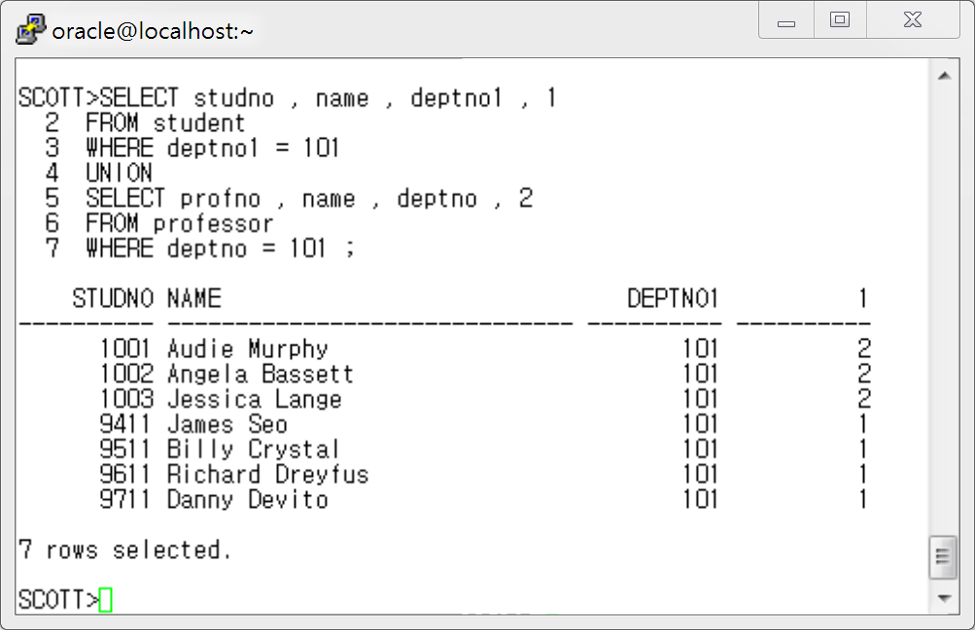
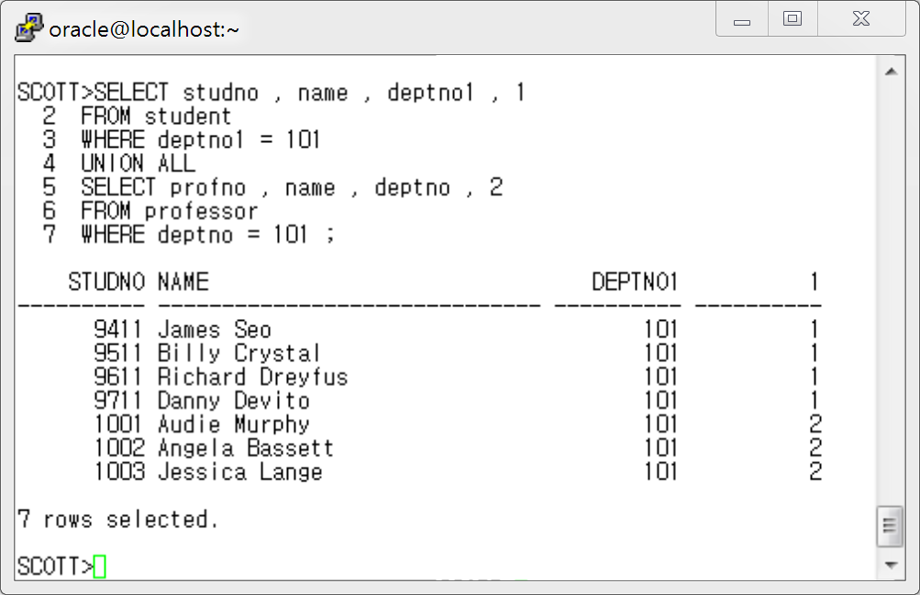
1장. SELECT 명령을 이용하여
데이터를 조회합니다.
① UNION / UNION ALL ( 두 집합의 결과들을 더합니다 )
STUDNO 값으로
정렬됨
정렬 안되고
출력됨

